Slide 1
Классный час №1
«Забытая война»
подготовила Губанова В.А.
учитель русского языка и литературы
МКОУ «СОШ №10» г.Шадринска

Slide 2
Начало первой мировой войны 1914г.
И воистину светло и свято,
Дело величавое войны.
Серафимы, ясны и крылаты,
За плечами воинов видны.
Труженников, медленно идущих
На полях, омоченных в крови,
Подвиг сеющих и снова жнущих,
Ныне, Господи благослави.
Н.Гумилев.

Slide 3
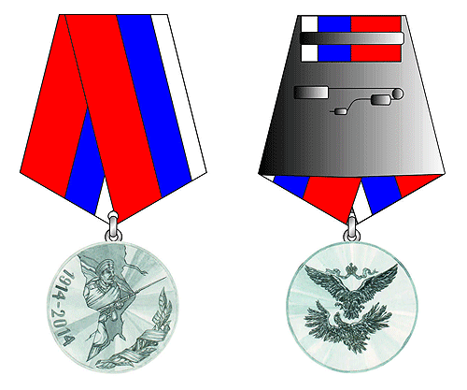
Проекты медали «100 лет Великой войне», разработанные РОО «Академия русской символики «МАРС»

Slide 4
Начало войны
Поводом к 1 мировой войне послужило убийство членом террористической организации «Молодая Босния» наследника австро-венгерского престола эрцгерцога Франца Фердинанда.

Slide 5
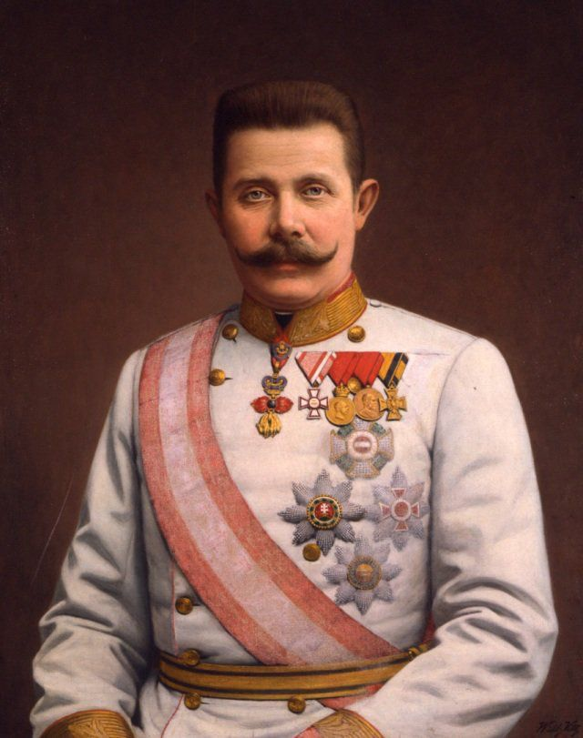
Начало первой мировой войны
Портрет эрцгерцога Франца Фердинанда

Slide 6
Начало войны
28 июля началась австро-сербская война. Николай II после долгих колебаний объявил всеобщую мобилизацию, и в ответ 1 августа Германия объявила войну России. В войну было вовлечено 38 государств с населением в 1,5
млрд. Все они преследовали агрессивные цели, но основная ответственность легла, на Германию, стремившуюся разгромить Францию и Россию и завладеть английскими и французскими колониями.

Slide 7
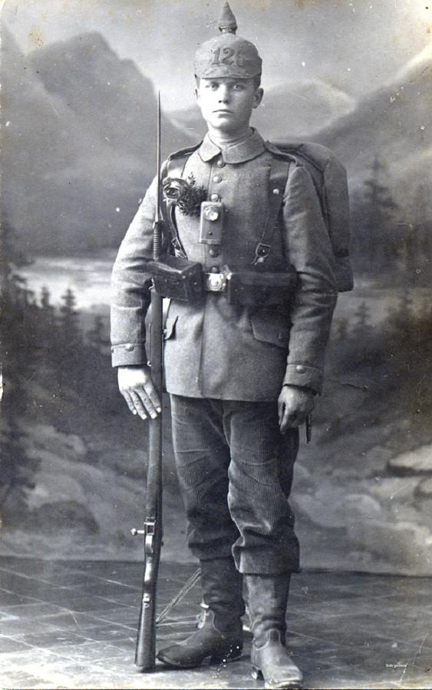
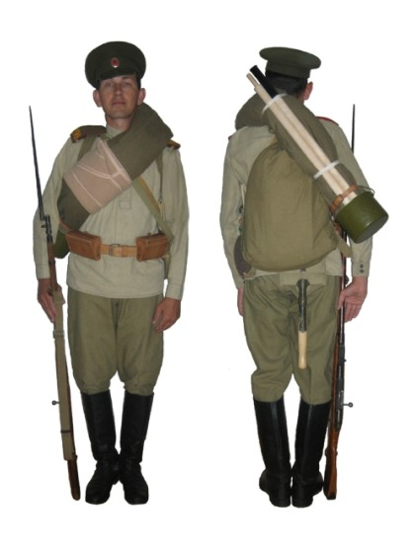
Военная форма русского и немецкого солдата

Slide 8
Итоги войны
В войну были втянуты страны с общим населением около 1 000 000 000 человек, что составляло
приблизительно 60% от населения Земли.
Человечество еще не могло знать, что эта всемирная «мясорубка»:
- продлится 4 года и 3 месяца;
- унесет миллионы жизней;
- изменит до неузнаваемости политическую карту
мира и судьбы многих народов.

Slide 9
